Slide 1
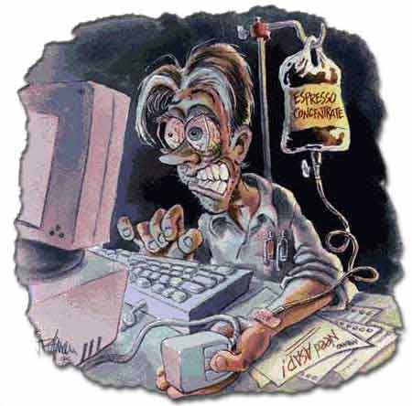
Дорогая, мы убиваем детей!

Slide 2
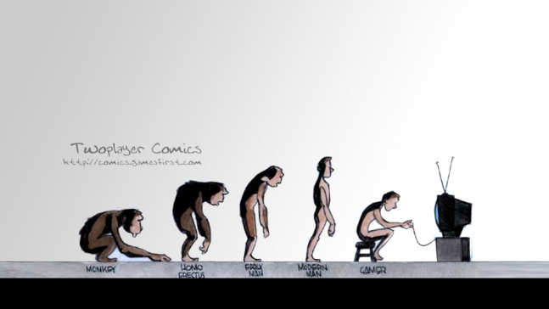
Причины компьютерной зависимости:
Недостаток общения со сверстниками и значимыми для ребенка людьми
Недостаток внимания со стороны родителей
Неуверенность в себе и своих силах, застенчивость, комплексы и трудности в общении
Желание ребенка быть «как все» его сверстники, следовать за их увлечениями, не отставать
Отсутствие у ребенка увлечений или хобби, любых других привязанностей, не связанных с компьютером
Формирование компьютерной зависимости ребенка часто связывают с особенностями воспитания и отношениями в семье

Slide 3
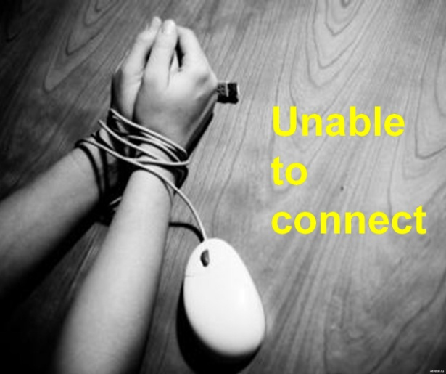
Опасности компьютерной зависимости
Компьютер становится мощным стимулом и главным объектом для общения
На первых порах компьютер может компенсировать ребенку дефицит общения, затем это общение может стать не нужным вовсе
В процессе игр, или нахождения в интернете ребенок теряет контроль за временем
Ребенок может проявлять агрессию, в случае лишения его доступа к компьютерным играм
Вседозволенность и простота достижения цели в играх может повлиять на уверенность ребенка, что и в реальной жизни все так же просто и можно «заново начать» игру
Из-за пренебрежительного отношения к еде может возникать недостаточность витаминов и минералов

Slide 4
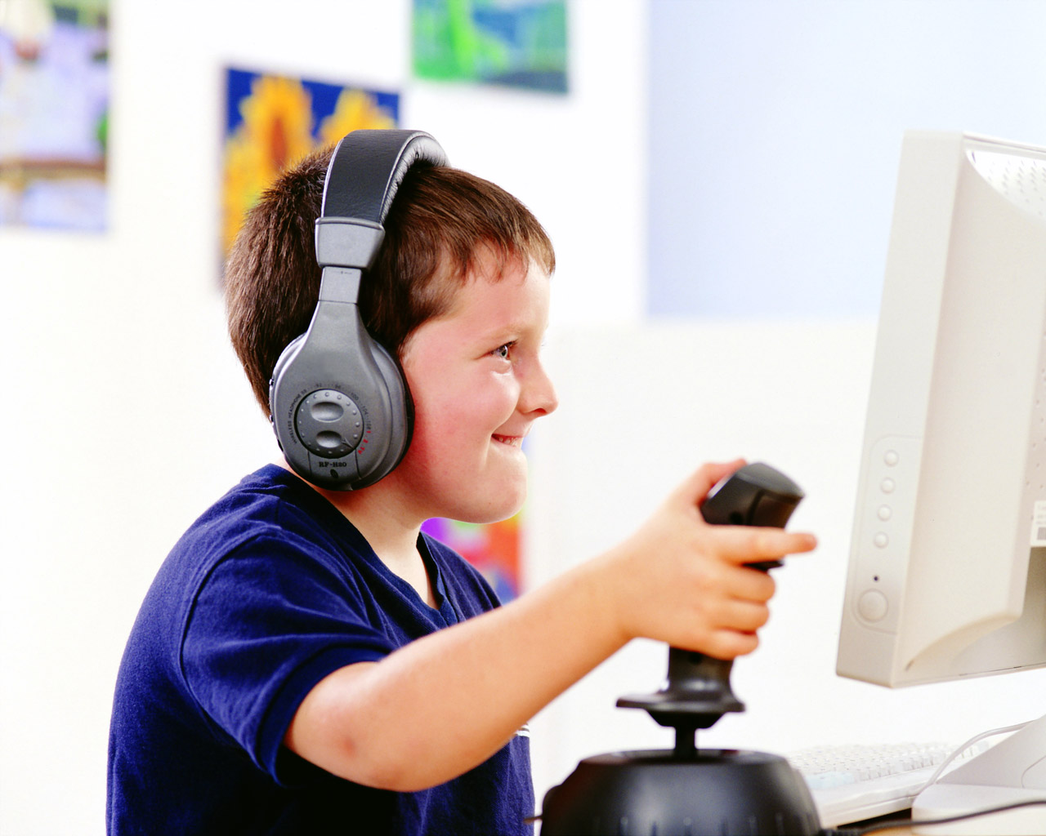
Типы игр, и их опасность, начиная с самой высокой
Самыми опасными считаются ролевые Игры с видом «из глаз» компьютерного героя.
Не менее опасны игры с видом извне на «своего» компьютерного героя. Стратегические игры, «руководительские» менее опасны, но могут здорово втянуть ребенка.
Далее следуют неролевые игры: аркады, головоломки, игры на быстроту реакции, азартные игры.

Slide 5
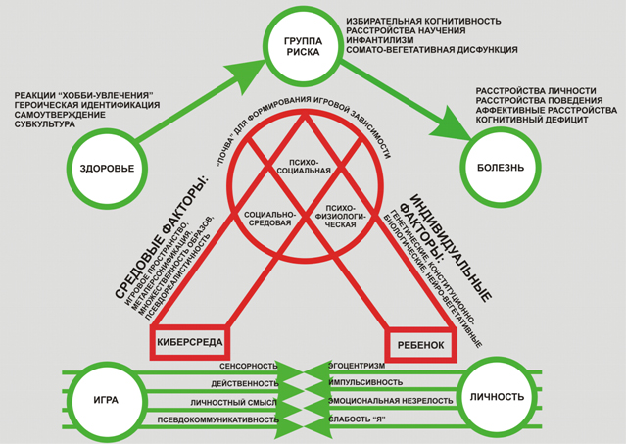

Slide 6
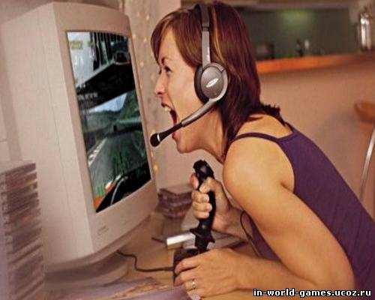
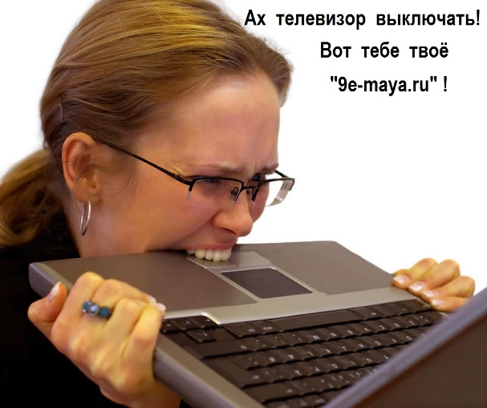
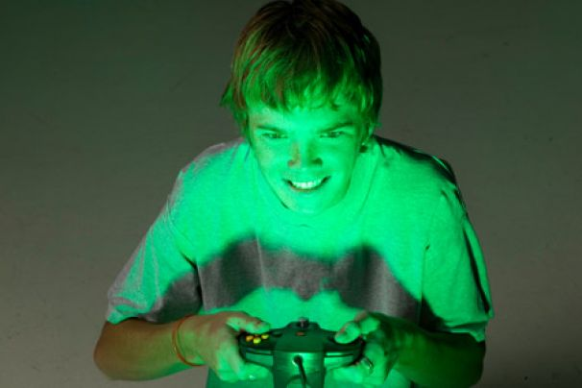

Slide 7
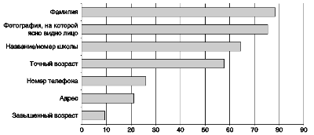
Рис. 1. Диаграмма "Что сообщают о себе школьники в профиле социальной сети"

Slide 8
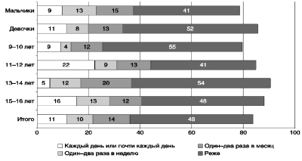
Рис. 2. Диаграмма "Как часто дети сталкиваются с буллингом?"

Slide 9
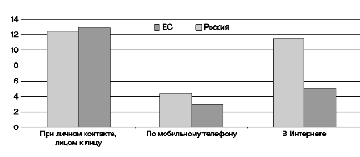
Рис. 3. Диаграмма "В каких ситуациях дети подвергаются буллингу?"

Slide 10
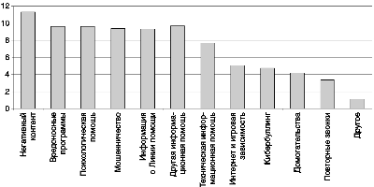
Рис. 4. Диаграмма "Темы сообщений, поступивших на линию помощи"

Slide 11
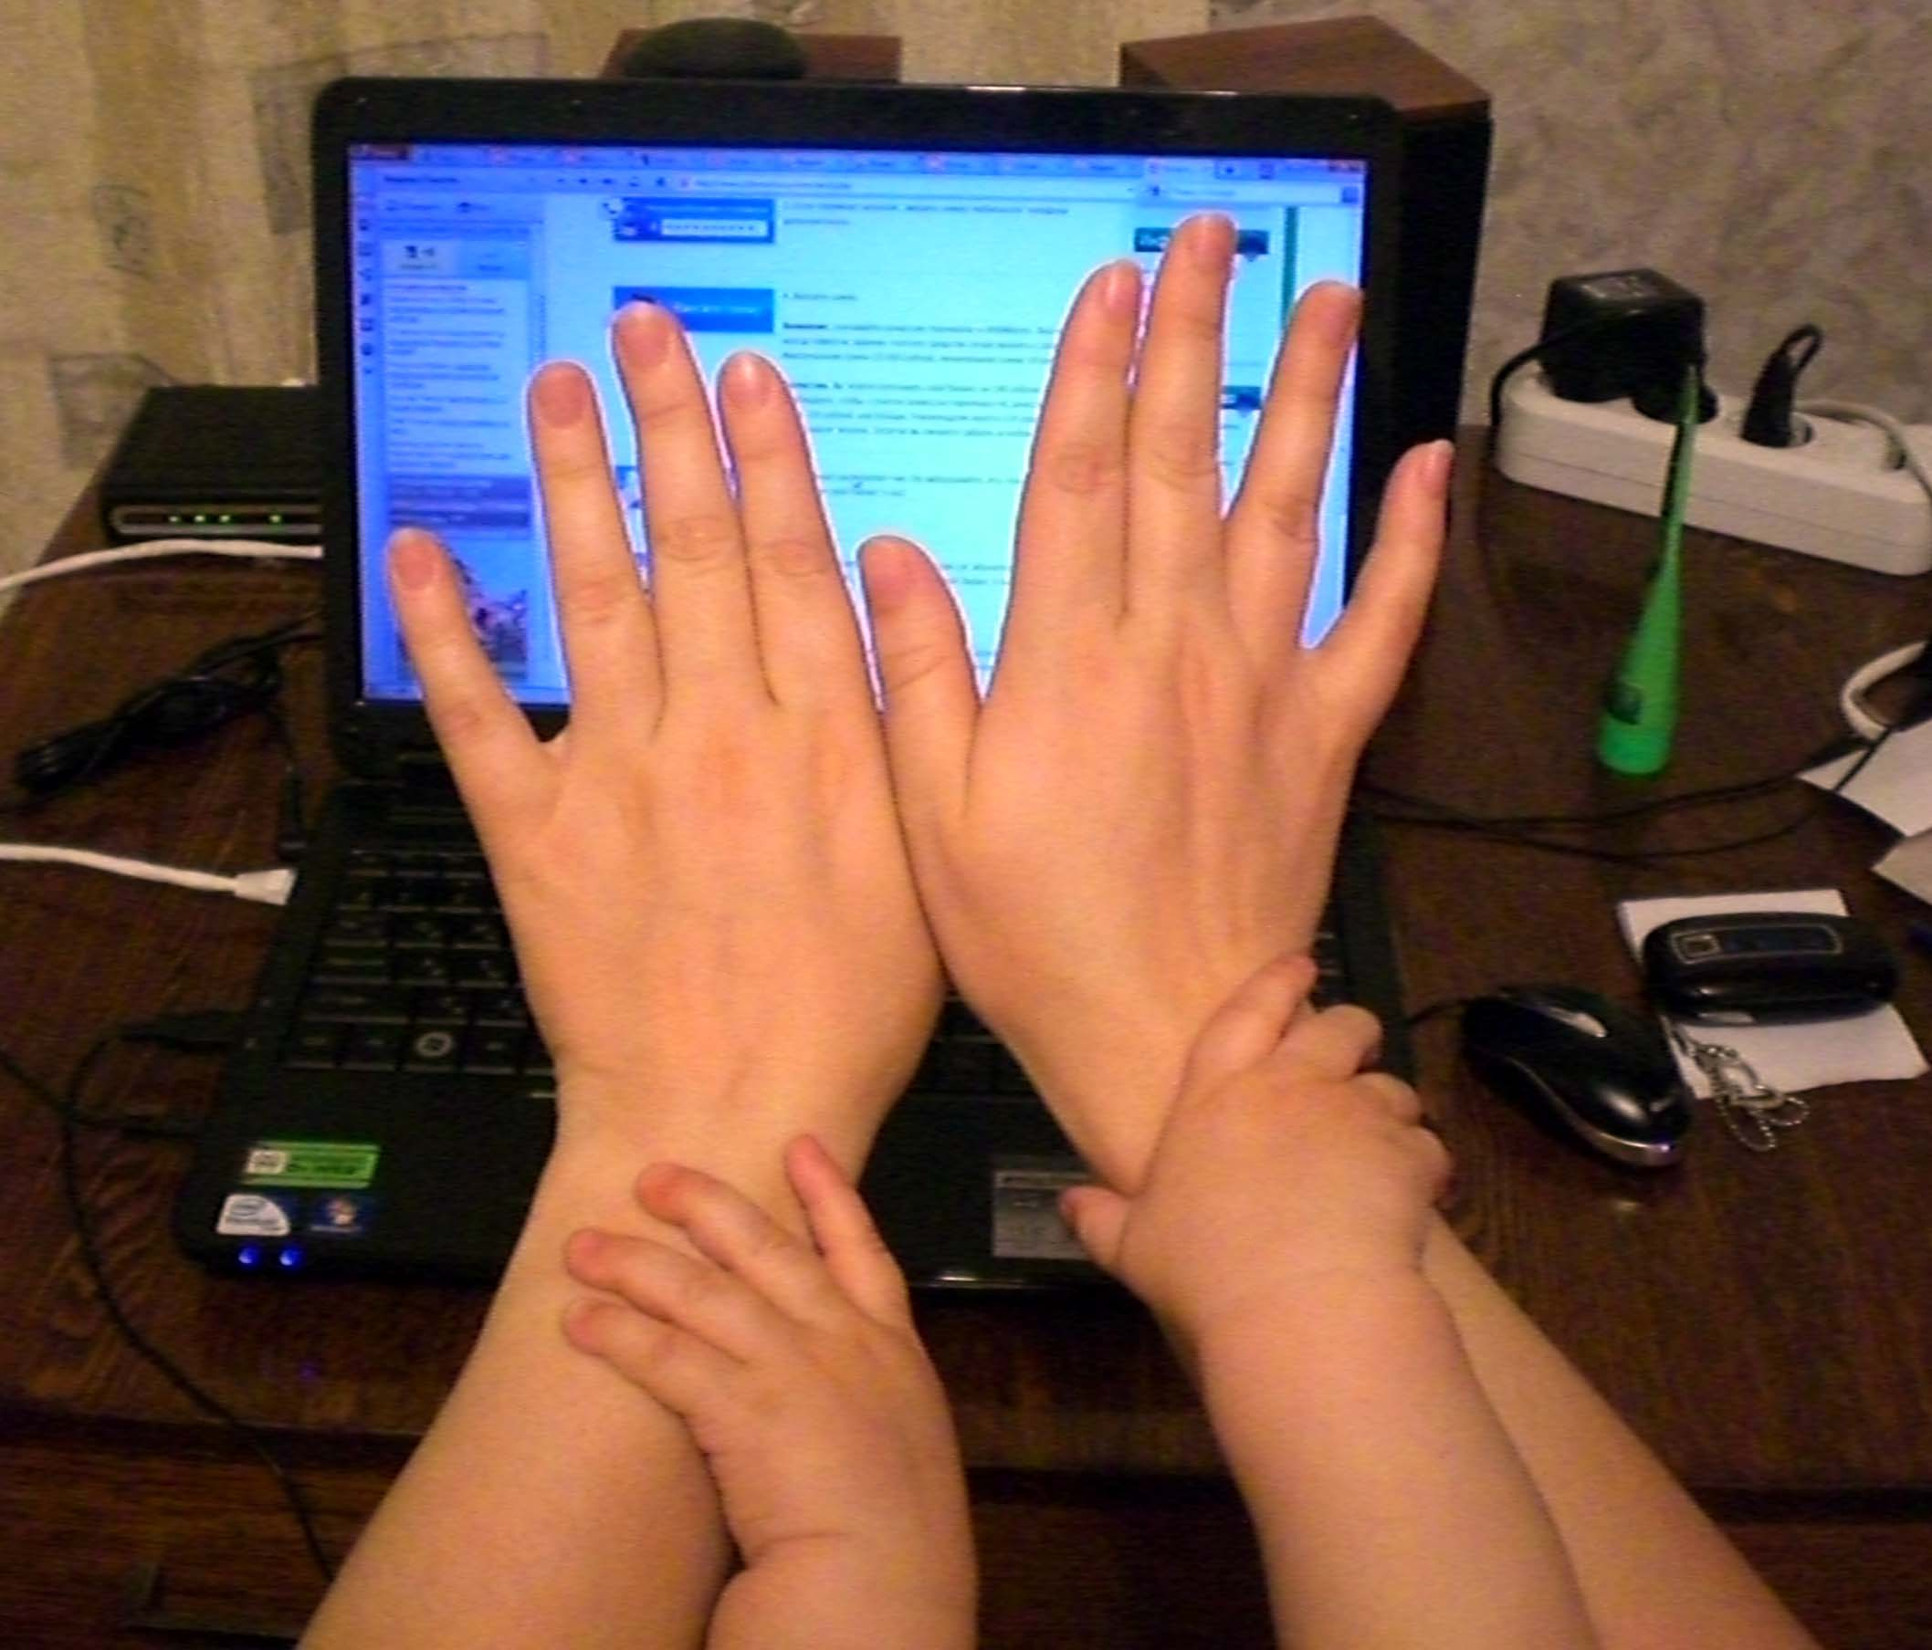
Всё, в ваших руках!

